Slide 1
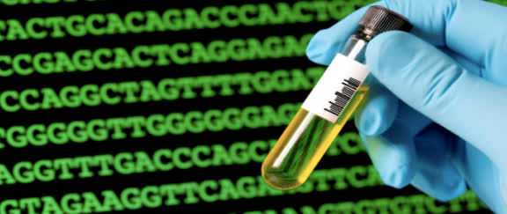
Covid-19 mRNA 疫苗的源代码解读
——和位育的同学们一起欣赏生物科学之美

Slide 2
内容提要
疫情和高中生物
BioNTech 的 mRNA 疫苗 BNT162b
BNT162b 源代码解读
结尾

Slide 3
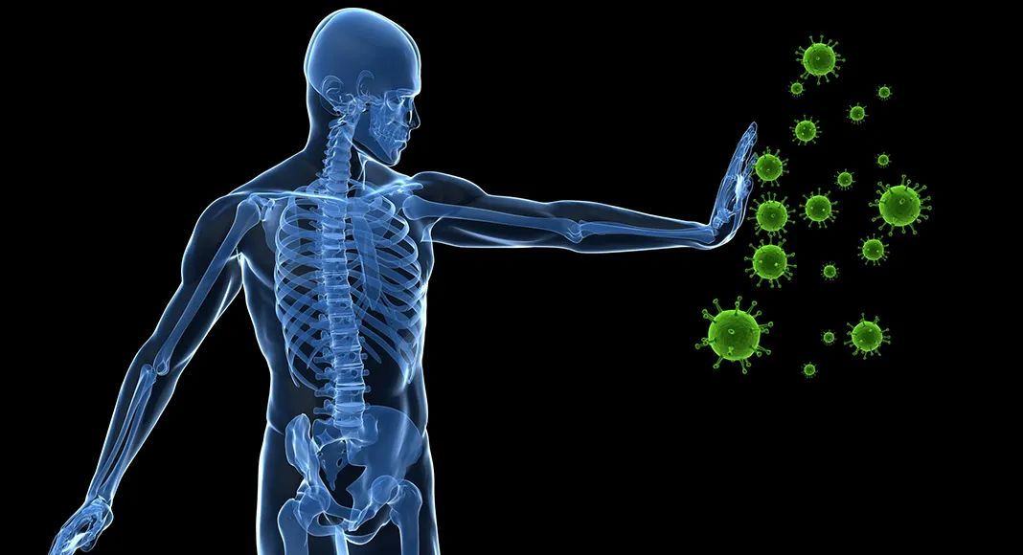
疫情和高中生物
病毒
核酸
变异
疫苗
新冠病毒是 RNA 病毒。

Slide 4
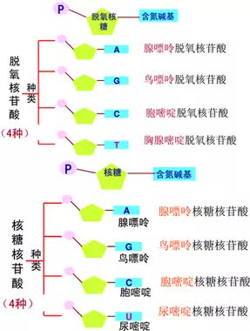
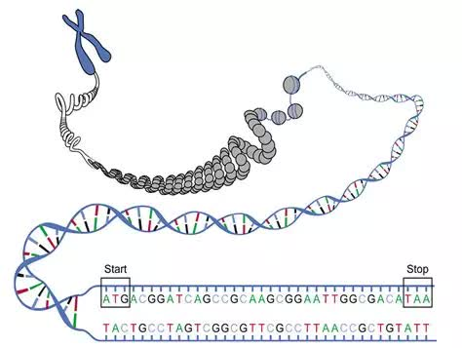
疫情和高中生物

Slide 5
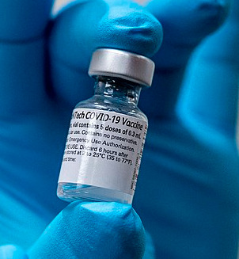
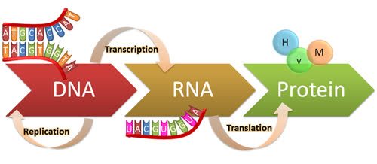
BioNTech的mRNA疫苗BNT162b

Slide 6
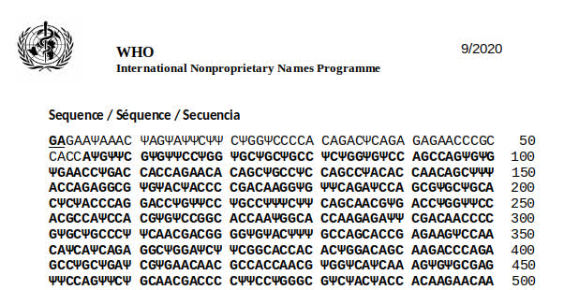
BNT162b源代码解读
计算机代码以最小单元 0 和 1 组成序列。
疫苗的源代码就以核苷酸字符为序列。
BNT162b 共有 4282 个字符。
一针疫苗大概有 2 万亿段重复的代码。
BNT162b 的前 500个字符

Slide 7
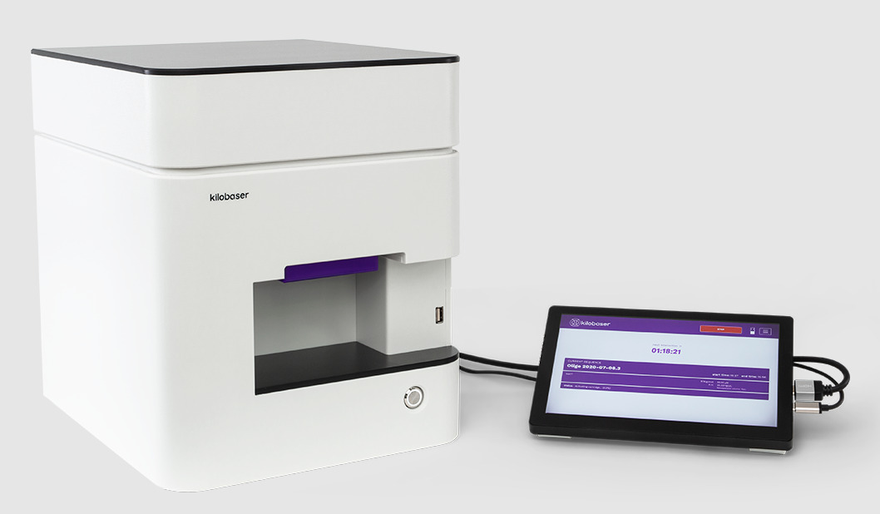
BNT162b源代码解读

Slide 8
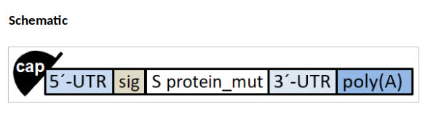
BNT162b源代码解读

Slide 9
BNT162b源代码解读——cap帽子
GA
#!

Slide 10
BNT162b源代码解读——5’UTR未翻译区
GAAΨAAACΨAGΨAΨΨCΨΨCΨGGΨCCCCACAGACΨCAGAGAGAACCCGCCACC
未翻译区：奇怪的“Ψ ”

Slide 11
BNT162b源代码解读——sig信号肽
3 3 3 3 3 3 3 3 3 3 3 3 3 3 3 3
Virus: AUG UUU GUU UUU CUU GUU UUA UUG CCA CUA GUC UCU AGU CAG UGU GUU
Vaccine: AUG UUC GUG UUC CUG GUG CUG CUG CCU CUG GUG UCC AGC CAG UGU GUG
! ! ! ! ! ! ! ! ! ! ! ! ! !

Slide 12
BNT162b源代码解读——S刺突蛋白
这3777个字符是真正的刺突蛋白模板：
1. 增加了 G 和 C
2. 更改有利于让刺突蛋白展开和健壮的位置

Slide 13
BNT162b源代码解读——S刺突蛋白的结尾
s
Virus: UAA
Vaccine: UGA UGA
s s

Slide 14
BNT162b源代码解读——3’UTR未翻译区
这也是一个未翻译区，是从其他 RNA 处取过来的，
就好比复制了一段别人的代码。

Slide 15
BNT162b源代码解读——最后的神奇
UAGCAAAAAA AAAAAAAAAA AAAAAAAAAA AAAAGCAUAU GACUAAAAAA AAAAAAAAAA
AAAAAAAAAA AAAAAAAAAA AAAAAAAAAA AAAAAAAAAA AAAAAAAAAA AAAA

Slide 16
结尾
将来，这就是个模板，只要把病毒的相应的特征蛋白的编码替换进去，这个源代码原则上就可以对付其他的病毒。
有兴趣的同学可以去看原文：
https://berthub.eu/articles/posts/reverse-engineering-source-code-of-the-biontech-pfizer-vaccine/

